Slide 1
COVID-19 в България

Slide 2
Заболяемост от COVID-19 на 100 000 население на 14-дневна база,
29 юли-12 октомври 2021 г.

Slide 3
Заболяемост от COVID-19 на 100000 население на 14-дневна база в България

Slide 4
Седмичен брой на починалите от COVID-19 в България

Slide 6
Брой на починалите по време на първата и втората пандемична вълна и през първите
9 седмици на третата вълна

Slide 7
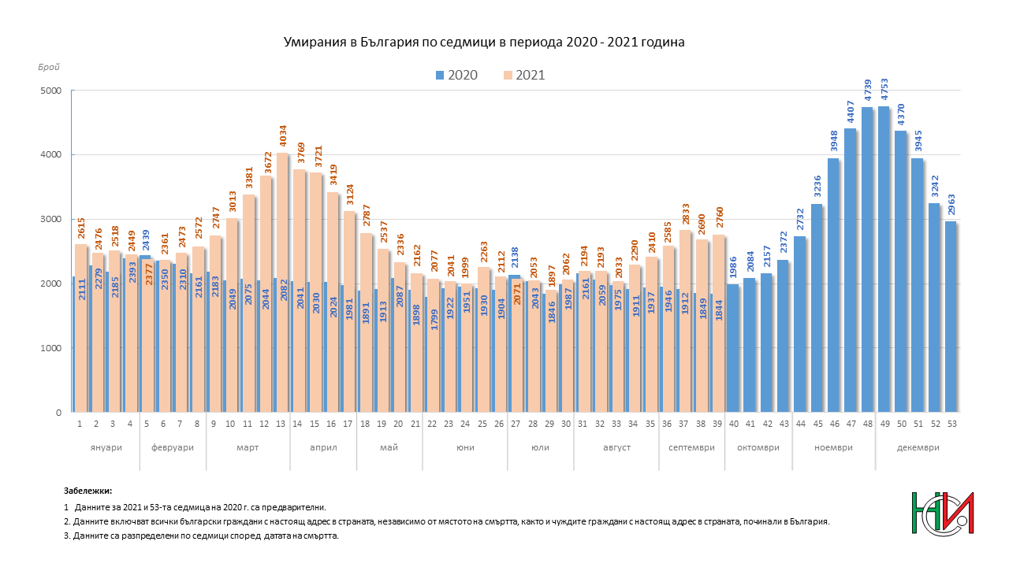
Умирания в България по седмици, 2020-2021 г. Дата на актуализация: 12.10.2021 г.

Slide 8
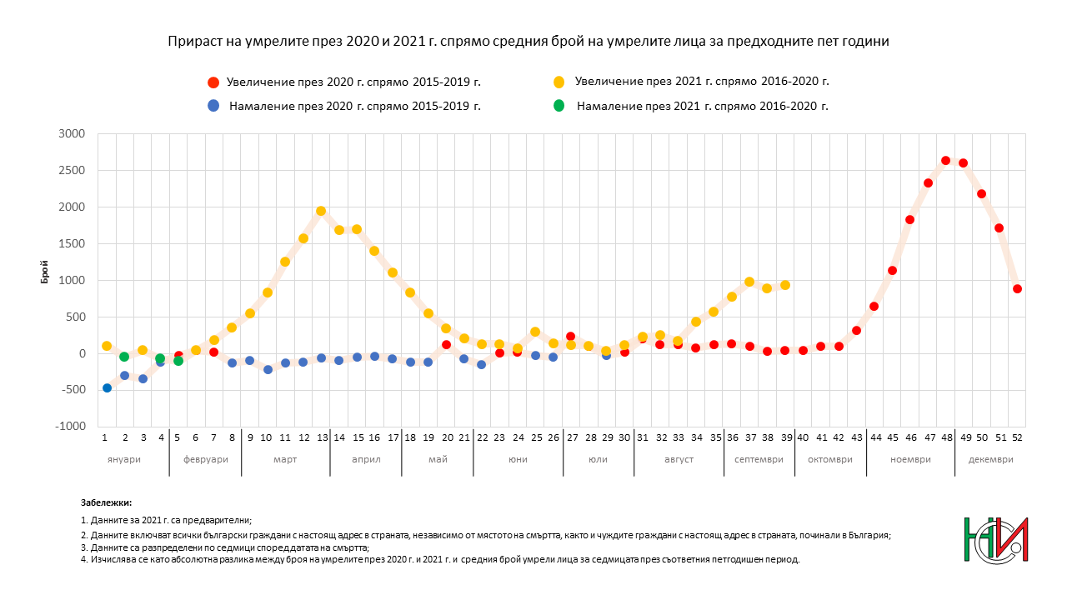
Дата на актуализация: 12.10.2021 г.

